Slide 1





Poslovna analitika
Etika podatkov in informacijska varnost
Predavanje
BAS4SC
Poslovno-analitične veščine za zagotavljanje odpornosti oskrbovalnih verig
Financirano s strani Evropske unije. Izražena stališča in mnenja so zgolj stališča in mnenja avtorja(-ev) in ni nujno, da odražajo stališča in mnenja Evropske unije ali Evropske izvajalske agencije za izobraževanje in kulturo (EACEA). Zanje ne moreta biti odgovorna niti Evropska unija niti EACEA.
Številka projekta - 2022-1-PL01-KA220-HED-000088856

Slide 2
Agenda
Pomen etike podatkov
Osnove informacijske varnosti
Kršitve podatkov
Grožnje informacijske varnosti
Priporočila za informacijsko varnost
Financirano s strani Evropske unije. Izražena stališča in mnenja so zgolj stališča in mnenja avtorja(-ev) in ni nujno, da odražajo stališča in mnenja Evropske unije ali Evropske izvajalske agencije za izobraževanje in kulturo (EACEA). Zanje ne moreta biti odgovorna niti Evropska unija niti EACEA.

Slide 3
Etika podatkov
V dobi digitalne preobrazbe sta etično ravnanje s podatki in njihova varnost postali glavni vprašanji za posameznike in organizacije.
Ker se dnevno zbirajo in obdelujejo velike količine osebnih in občutljivih podatkov, je zelo pomembno zagotoviti odgovorno in varno upravljanje teh podatkov.
Etika podatkov se nanaša na moralna načela in prakse, ki usmerjajo zbiranje, obdelavo, izmenjavo in uporabo podatkov, da se zagotovi spoštovanje pravic posameznikov, družbena blaginja in zaupanje.
Vključuje preglednost, odgovornost, poštenost in zasebnost ter zagotavlja, da so podatkovne prakse usklajene z etičnimi standardi in pravnimi okviri za preprečevanje škode in spodbujanje odgovornih inovacij.
Financirano s strani Evropske unije. Izražena stališča in mnenja so zgolj stališča in mnenja avtorja(-ev) in ni nujno, da odražajo stališča in mnenja Evropske unije ali Evropske izvajalske agencije za izobraževanje in kulturo (EACEA). Zanje ne moreta biti odgovorna niti Evropska unija niti EACEA.

Slide 4
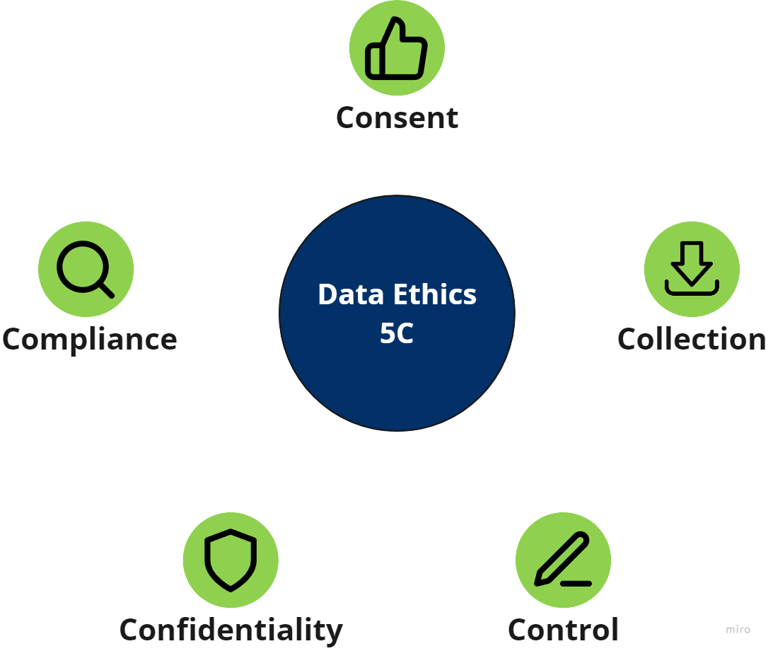
5C podatkovne etike
Načela etičnega ravnanja s podatki:
  Soglasje (Consent): Pred zbiranjem podatkov posameznikov pridobite njihovo prostovoljno soglasje, ki je osveščeno, in zagotovite preglednost uporabe podatkov.
  Zbirka (Collection): Zbiranje podatkov: zbirajte le podatke, ki so potrebni za določene namene, in se izogibajte pretiranemu zbiranju podatkov.
  Nadzor (Control): Omogočite posameznikom, da dostopajo do svojih podatkov, jih pregledujejo in posodabljajo ter tako zagotavljajo nadzor nad njihovo uporabo.
  Zaupnost (Confidentiality): Zaščitite podatke pred nepooblaščenim dostopom in kršitvami z zanesljivimi varnostnimi ukrepi.
  Skladnost s predpisi (Compliance): Upoštevanje zakonskih in regulativnih zahtev ter izvajanje rednih revizij za zagotavljanje stalne skladnosti.
Financirano s strani Evropske unije. Izražena stališča in mnenja so zgolj stališča in mnenja avtorja(-ev) in ni nujno, da odražajo stališča in mnenja Evropske unije ali Evropske izvajalske agencije za izobraževanje in kulturo (EACEA). Zanje ne moreta biti odgovorna niti Evropska unija niti EACEA.

Slide 5
Osnovna načela etike ravnanja s podatki
Lastništvo poudarja, da posamezniki ohranijo lastništvo nad svojimi osebnimi podatki. Zbiranje osebnih podatkov brez izrecne privolitve je nezakonito in neetično. Podjetja morajo soglasje pridobiti z jasnimi sporazumi ali digitalnimi politikami zasebnosti, ki zagotavljajo, da so uporabniki seznanjeni s praksami zbiranja podatkov in se z njimi strinjajo.
Preglednost vključuje jasno obveščanje o načinu zbiranja, shranjevanja in uporabe podatkov. Podjetja morajo posameznike obvestiti o metodah in namenih zbiranja podatkov. Ta preglednost krepi zaupanje in uporabnikom omogoča, da se o svojih podatkih odločajo na podlagi informacij. Zavajajoče prakse ali prikrivanje informacij o uporabi podatkov so neetične in nezakonite.
Zasebnost se osredotoča na odgovornost podjetij za zaščito zasebnosti osebnih podatkov. Tudi v primeru privolitve osebni podatki ne smejo biti javno dostopni brez izrecnega dovoljenja posameznika. Podjetja morajo izvajati zanesljive varnostne ukrepe za zaščito osebnih podatkov pred nepooblaščenim dostopom ali kršitvami.
Namen se nanaša na etične motive za zbiranje in uporabo podatkov. Podatke je treba zbirati in uporabljati za namene, ki so koristni in ne škodljivi za posameznike ali družbo. Etične podatkovne prakse vključujejo uporabo podatkov za izboljšanje uporabniške izkušnje in izboljšanje storitev brez izkoriščanja ali povzročanja škode.
Rezultat obravnava širše vplive uporabe podatkov na posameznike in družbo. Podjetja morajo oceniti morebitne posledice svojih podatkovnih praks in si prizadevati, da bi se izognila negativnim posledicam. To načelo poudarja potrebo po etičnem predvidevanju in odgovornosti pri sprejemanju odločitev na podlagi podatkov.
Financirano s strani Evropske unije. Izražena stališča in mnenja so zgolj stališča in mnenja avtorja(-ev) in ni nujno, da odražajo stališča in mnenja Evropske unije ali Evropske izvajalske agencije za izobraževanje in kulturo (EACEA). Zanje ne moreta biti odgovorna niti Evropska unija niti EACEA.

Slide 6
Informacijska varnost
Informacijska varnost pomeni celovit sklop praks in načel, katerih cilj je varovanje informacij in informacijskih sistemov pred nepooblaščenim dostopom, uporabo, razkritjem, motnjami, spreminjanjem ali uničenjem.
Zagotavlja zaupnost, celovitost in razpoložljivost podatkov z izvajanjem zaščitnih ukrepov, politik in tehnologij.
Ti ukrepi vključujejo nadzor dostopa, šifriranje, obnovitev po nesreči ter skladnost z zakonskimi in regulativnimi standardi za zmanjšanje tveganj in zaščito pred morebitnimi grožnjami.
Informacijska varnost je zdaj bistvenega pomena za verodostojnost in integriteto organizacije v digitalni dobi.
Financirano s strani Evropske unije. Izražena stališča in mnenja so zgolj stališča in mnenja avtorja(-ev) in ni nujno, da odražajo stališča in mnenja Evropske unije ali Evropske izvajalske agencije za izobraževanje in kulturo (EACEA). Zanje ne moreta biti odgovorna niti Evropska unija niti EACEA.

Slide 7
Pomen informacijske varnosti
Informacijska varnost varuje občutljive podatke pred nepooblaščenim dostopom, vdori in krajo.
To vključuje osebne podatke, finančne podatke, intelektualno lastnino in zaupna poslovna sporočila.
Ker so kibernetski napadi vse bolj izpopolnjeni, se tveganje kršitev varnosti podatkov povečuje, kar lahko povzroči velike finančne izgube in škodo ugledu.
V primeru kršitve Equifaxa leta 2017 so bili na primer razkriti osebni podatki 147 milijonov ljudi, zaradi česar je bila sklenjena poravnava v višini do 425 milijonov dolarjev (Federal Trade Commission, 2022).
Financirano s strani Evropske unije. Izražena stališča in mnenja so zgolj stališča in mnenja avtorja(-ev) in ni nujno, da odražajo stališča in mnenja Evropske unije ali Evropske izvajalske agencije za izobraževanje in kulturo (EACEA). Zanje ne moreta biti odgovorna niti Evropska unija niti EACEA.

Slide 8
Pomen informacijske varnosti
Varnost informacij je ključnega pomena za ohranjanje zaupanja potrošnikov.
V dobi, ko je zasebnost podatkov ključnega pomena, stranke vse bolj skrbi, kako se ravna z njihovimi podatki.
Močna arhitektura informacijske varnosti zagotavlja, da so podatki potrošnikov varni, kar povečuje zvestobo in zaupanje.
Glede na IBM-ovo raziskavo 75 % strank ne bi kupovalo pri podjetju, ki mu ne zaupajo, da varuje njihove podatke (PR Newswire, 2018).
Zato je informacijska varnost tehnološka potreba in strateški poslovni imperativ.
Financirano s strani Evropske unije. Izražena stališča in mnenja so zgolj stališča in mnenja avtorja(-ev) in ni nujno, da odražajo stališča in mnenja Evropske unije ali Evropske izvajalske agencije za izobraževanje in kulturo (EACEA). Zanje ne moreta biti odgovorna niti Evropska unija niti EACEA.

Slide 9
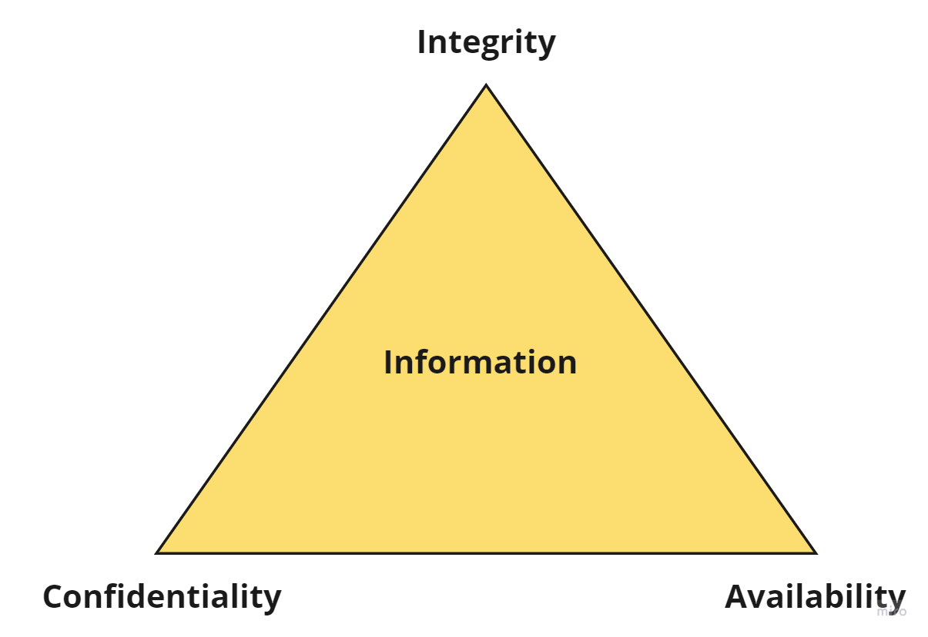
Triada CIA
Informacije se štejejo za varne, če izpolnjujejo tri glavna načela:
  Zaupnost (Confidentiality): do občutljivih informacij lahko dostopajo le pooblaščene osebe.
  Celovitost (Integrity): informacije lahko spreminjajo le osebe z dovoljenjem.
  Razpoložljivost (Availability): informacije in viri so dostopni pooblaščenim uporabnikom, kadar koli jih potrebujejo.
Ta načela se pogosto imenujejo triada CIA, kot je prikazano na sliki
Financirano s strani Evropske unije. Izražena stališča in mnenja so zgolj stališča in mnenja avtorja(-ev) in ni nujno, da odražajo stališča in mnenja Evropske unije ali Evropske izvajalske agencije za izobraževanje in kulturo (EACEA). Zanje ne moreta biti odgovorna niti Evropska unija niti EACEA.

Slide 10
Tveganje/tveganja/ranljivost
V informacijski varnosti so koncepti tveganja, grožnje in ranljivosti osrednjega pomena za razumevanje in upravljanje varnosti.
Tveganje je verjetnost, da se bo s sredstvom zgodilo nekaj slabega.
  V informacijski varnosti je tveganje verjetnost škodljivega dogodka, ki vpliva na zaupnost, celovitost ali razpoložljivost informacij.
  Podjetje lahko na primer oceni tveganje kibernetskega napada na svoje omrežje tako, da upošteva verjetnost takega napada in morebitno škodo, ki bi jo lahko povzročil.
Grožnja je vsako dejanje, ki lahko povzroči škodo informacijskim sistemom ali podatkom.
  Grožnje so lahko namerne, kot so hekerski kibernetski napadi, ali nenamerne, kot so naravne nesreče ali človeške napake.
Ranljivost se nanaša na slabosti ali vrzeli v obrambi sistema, ki jih lahko grožnje izkoristijo za povzročitev škode.
  To so lahko napake v programski in strojni opremi, organizacijskih procesih ali človeškem vedenju.
Financirano s strani Evropske unije. Izražena stališča in mnenja so zgolj stališča in mnenja avtorja(-ev) in ni nujno, da odražajo stališča in mnenja Evropske unije ali Evropske izvajalske agencije za izobraževanje in kulturo (EACEA). Zanje ne moreta biti odgovorna niti Evropska unija niti EACEA.

Slide 11
Kršitve podatkov
Po podatkih Fortineta (n.d.) je kršitev varnosti podatkov "dogodek, zaradi katerega so zaupni, zasebni, zaščiteni ali občutljivi podatki izpostavljeni osebi, ki ni pooblaščena za dostop do njih".
Do teh kršitev lahko pride na različne načine (Kaspersky, b.d.a.):
  Naključni insajder: Zaposleni nenamerno dostopa do občutljivih informacij brez ustreznega dovoljenja. Na primer: uporabi računalnik sodelavca in si ogleda zaupne datoteke.
  Zlonamerni notranji uporabnik: Posameznik s pooblaščenim dostopom namerno zlorabi podatke v škodljive namene. To lahko vključuje krajo ali uhajanje občutljivih informacij.
  Izgubljene ali ukradene naprave: Nešifrirane in nezavarovane naprave, kot so prenosni računalniki ali zunanji diski z občutljivimi podatki, se izgubijo ali ukradejo, zaradi česar so podatki izpostavljeni nepooblaščenemu dostopu.
  Zlonamerni zunanji kriminalci: Hekerji uporabljajo različne metode za vdor v sisteme, vključno z napadi z ribarjenjem, napadi z grobo silo in zlonamerno programsko opremo. Ti kibernetski kriminalci izkoriščajo ranljivosti v programski opremi, omrežjih in vedenju uporabnikov, da bi pridobili dostop do občutljivih podatkov.
Financirano s strani Evropske unije. Izražena stališča in mnenja so zgolj stališča in mnenja avtorja(-ev) in ni nujno, da odražajo stališča in mnenja Evropske unije ali Evropske izvajalske agencije za izobraževanje in kulturo (EACEA). Zanje ne moreta biti odgovorna niti Evropska unija niti EACEA.

Slide 12
Kršitve podatkov
Po podatkih družbe Kaspersky (n.d.) so pogoste metode, ki se uporabljajo pri kršitvah varnosti podatkov, ribarjenje, pri katerem se kibernetski kriminalci izdajajo za zaupanja vredne subjekte, da bi posameznike prepričali, da razkrijejo občutljive informacije.
Druga metoda so napadi z grobo silo, pri katerih hekerji s pomočjo programske opreme večkrat uganejo gesla in izkoristijo šibke ali večkrat uporabljene poverilnice, da pridobijo nepooblaščen dostop do računov.
Poleg tega se zlonamerna programska oprema, kot je vohunska programska oprema, uporablja za neopažen vdor v sisteme in krajo podatkov.
Človeška napaka je vzrok za 95 % vseh kršitev varnosti podatkov (Cybernews, 2022).
Financirano s strani Evropske unije. Izražena stališča in mnenja so zgolj stališča in mnenja avtorja(-ev) in ni nujno, da odražajo stališča in mnenja Evropske unije ali Evropske izvajalske agencije za izobraževanje in kulturo (EACEA). Zanje ne moreta biti odgovorna niti Evropska unija niti EACEA.

Slide 13
Kršitve varnosti podatkov - primeri
Yahoo (2013-2014): ena največjih kršitev varnosti podatkov v zgodovini, saj so bile leta 2013 ogrožene vse tri milijarde uporabniških računov. Ta kršitev je razkrila imena, e-poštne naslove, datume rojstva ter varnostna vprašanja in odgovore.
Marriott International (2018): Marriott je objavil kršitev, ki je prizadela približno 500 milijonov gostov. Hekerji so imeli dostop do podatkovne zbirke rezervacij gostov družbe Starwood, pri čemer so bili izpostavljeni osebni podatki, kot so imena, naslovi, telefonske številke, e-poštni naslovi in številke potnih listov.
Iskalnik prijateljev za odrasle (2016): Pri kršitvi v storitvi Adult Friend Finder so bili razkriti osebni podatki 412 milijonov računov, vključno z imeni, e-poštnimi naslovi in gesli, od katerih so bili številni slabo šifrirani.
MySpace (2013): V primeru kršitve varnosti podatkov MySpace leta 2013 je bilo izpostavljenih več kot 360 milijonov uporabniških računov. Podatki so vključevali imena, e-poštne naslove in gesla.
Financirano s strani Evropske unije. Izražena stališča in mnenja so zgolj stališča in mnenja avtorja(-ev) in ni nujno, da odražajo stališča in mnenja Evropske unije ali Evropske izvajalske agencije za izobraževanje in kulturo (EACEA). Zanje ne moreta biti odgovorna niti Evropska unija niti EACEA.

Slide 14
Kršitve varnosti podatkov - primeri
LinkedIn (2021): Leta 2021 so bili na temnem spletnem forumu objavljeni osebni podatki 700 milijonov uporabnikov LinkedIna.
Equifax (2017): Ta kršitev je razkrila osebne podatke skoraj 148 milijonov Američanov, 15,2 milijona Britancev in 19.000 Kanadčanov. Ukradeni podatki so vključevali številke socialnega zavarovanja, rojstne datume in naslove, zaradi česar je družba Equifax utrpela za približno 1,7 milijarde dolarjev stroškov.
eBay (2014): eBay je razkril kršitev, ki je prizadela 145 milijonov uporabnikov. Napad je izhajal iz kompromitiranih prijavnih podatkov zaposlenih, zaradi česar so bila razkrita imena, e-poštni naslovi, fizični naslovi, telefonske številke in šifrirana gesla.
Cilj (2013): Vdor, ki je prizadel več kot 41 milijonov računov plačilnih kartic in kontaktne podatke več kot 60 milijonov strank. Družba Target je imela velike pravne stroške in stroške poravnave, vključno s skupinsko tožbo v višini 10 milijonov USD in poravnavo v višini 18,5 milijona USD v več državah.
Financirano s strani Evropske unije. Izražena stališča in mnenja so zgolj stališča in mnenja avtorja(-ev) in ni nujno, da odražajo stališča in mnenja Evropske unije ali Evropske izvajalske agencije za izobraževanje in kulturo (EACEA). Zanje ne moreta biti odgovorna niti Evropska unija niti EACEA.

Slide 15
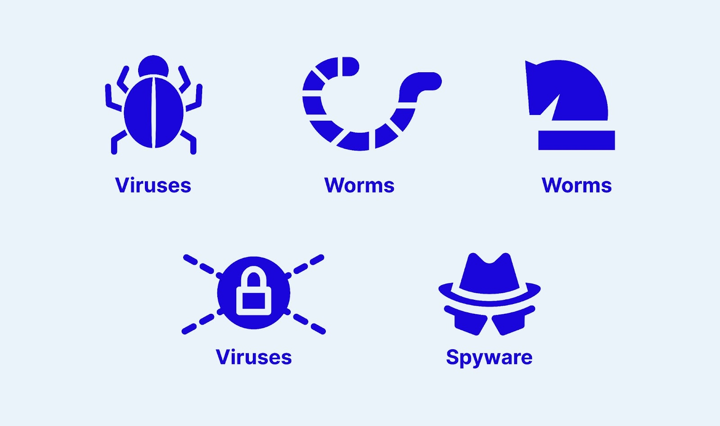
Grožnje informacijske varnosti
Varnostna grožnja je zlonamerno dejanje, ki poskuša poškodovati ali ukrasti podatke, ogroziti sisteme organizacije ali ogroziti podjetje kot celoto.
zlonamerna programska oprema (malware) - namenjena vdoru, poškodovanju ali onemogočanju računalnikov in omrežij.
  Virus - vrsta zlonamerne programske opreme, ki se pritrdi na legitimen program ali datoteko in se ob izvajanju okužene programske opreme razširi na druge programe in datoteke.
  Črvi - samostojna zlonamerna programska oprema, ki se lahko samostojno razmnožuje in širi po omrežjih, ne da bi se ji bilo treba priključiti na gostiteljski program.
  Trojanski konj - zlonamerna programska oprema, prikrita kot legitimna programska oprema
  Ransomware - vrsta zlonamerne programske opreme, ki zašifrira podatke žrtve in jih naredi nedostopne, dokler se napadalcu ne plača odkupnina.
  Vohunska programska oprema - zlonamerna programska oprema, namenjena zbiranju informacij o osebi ali organizaciji brez njene vednosti.
Financirano s strani Evropske unije. Izražena stališča in mnenja so zgolj stališča in mnenja avtorja(-ev) in ni nujno, da odražajo stališča in mnenja Evropske unije ali Evropske izvajalske agencije za izobraževanje in kulturo (EACEA). Zanje ne moreta biti odgovorna niti Evropska unija niti EACEA.

Slide 16
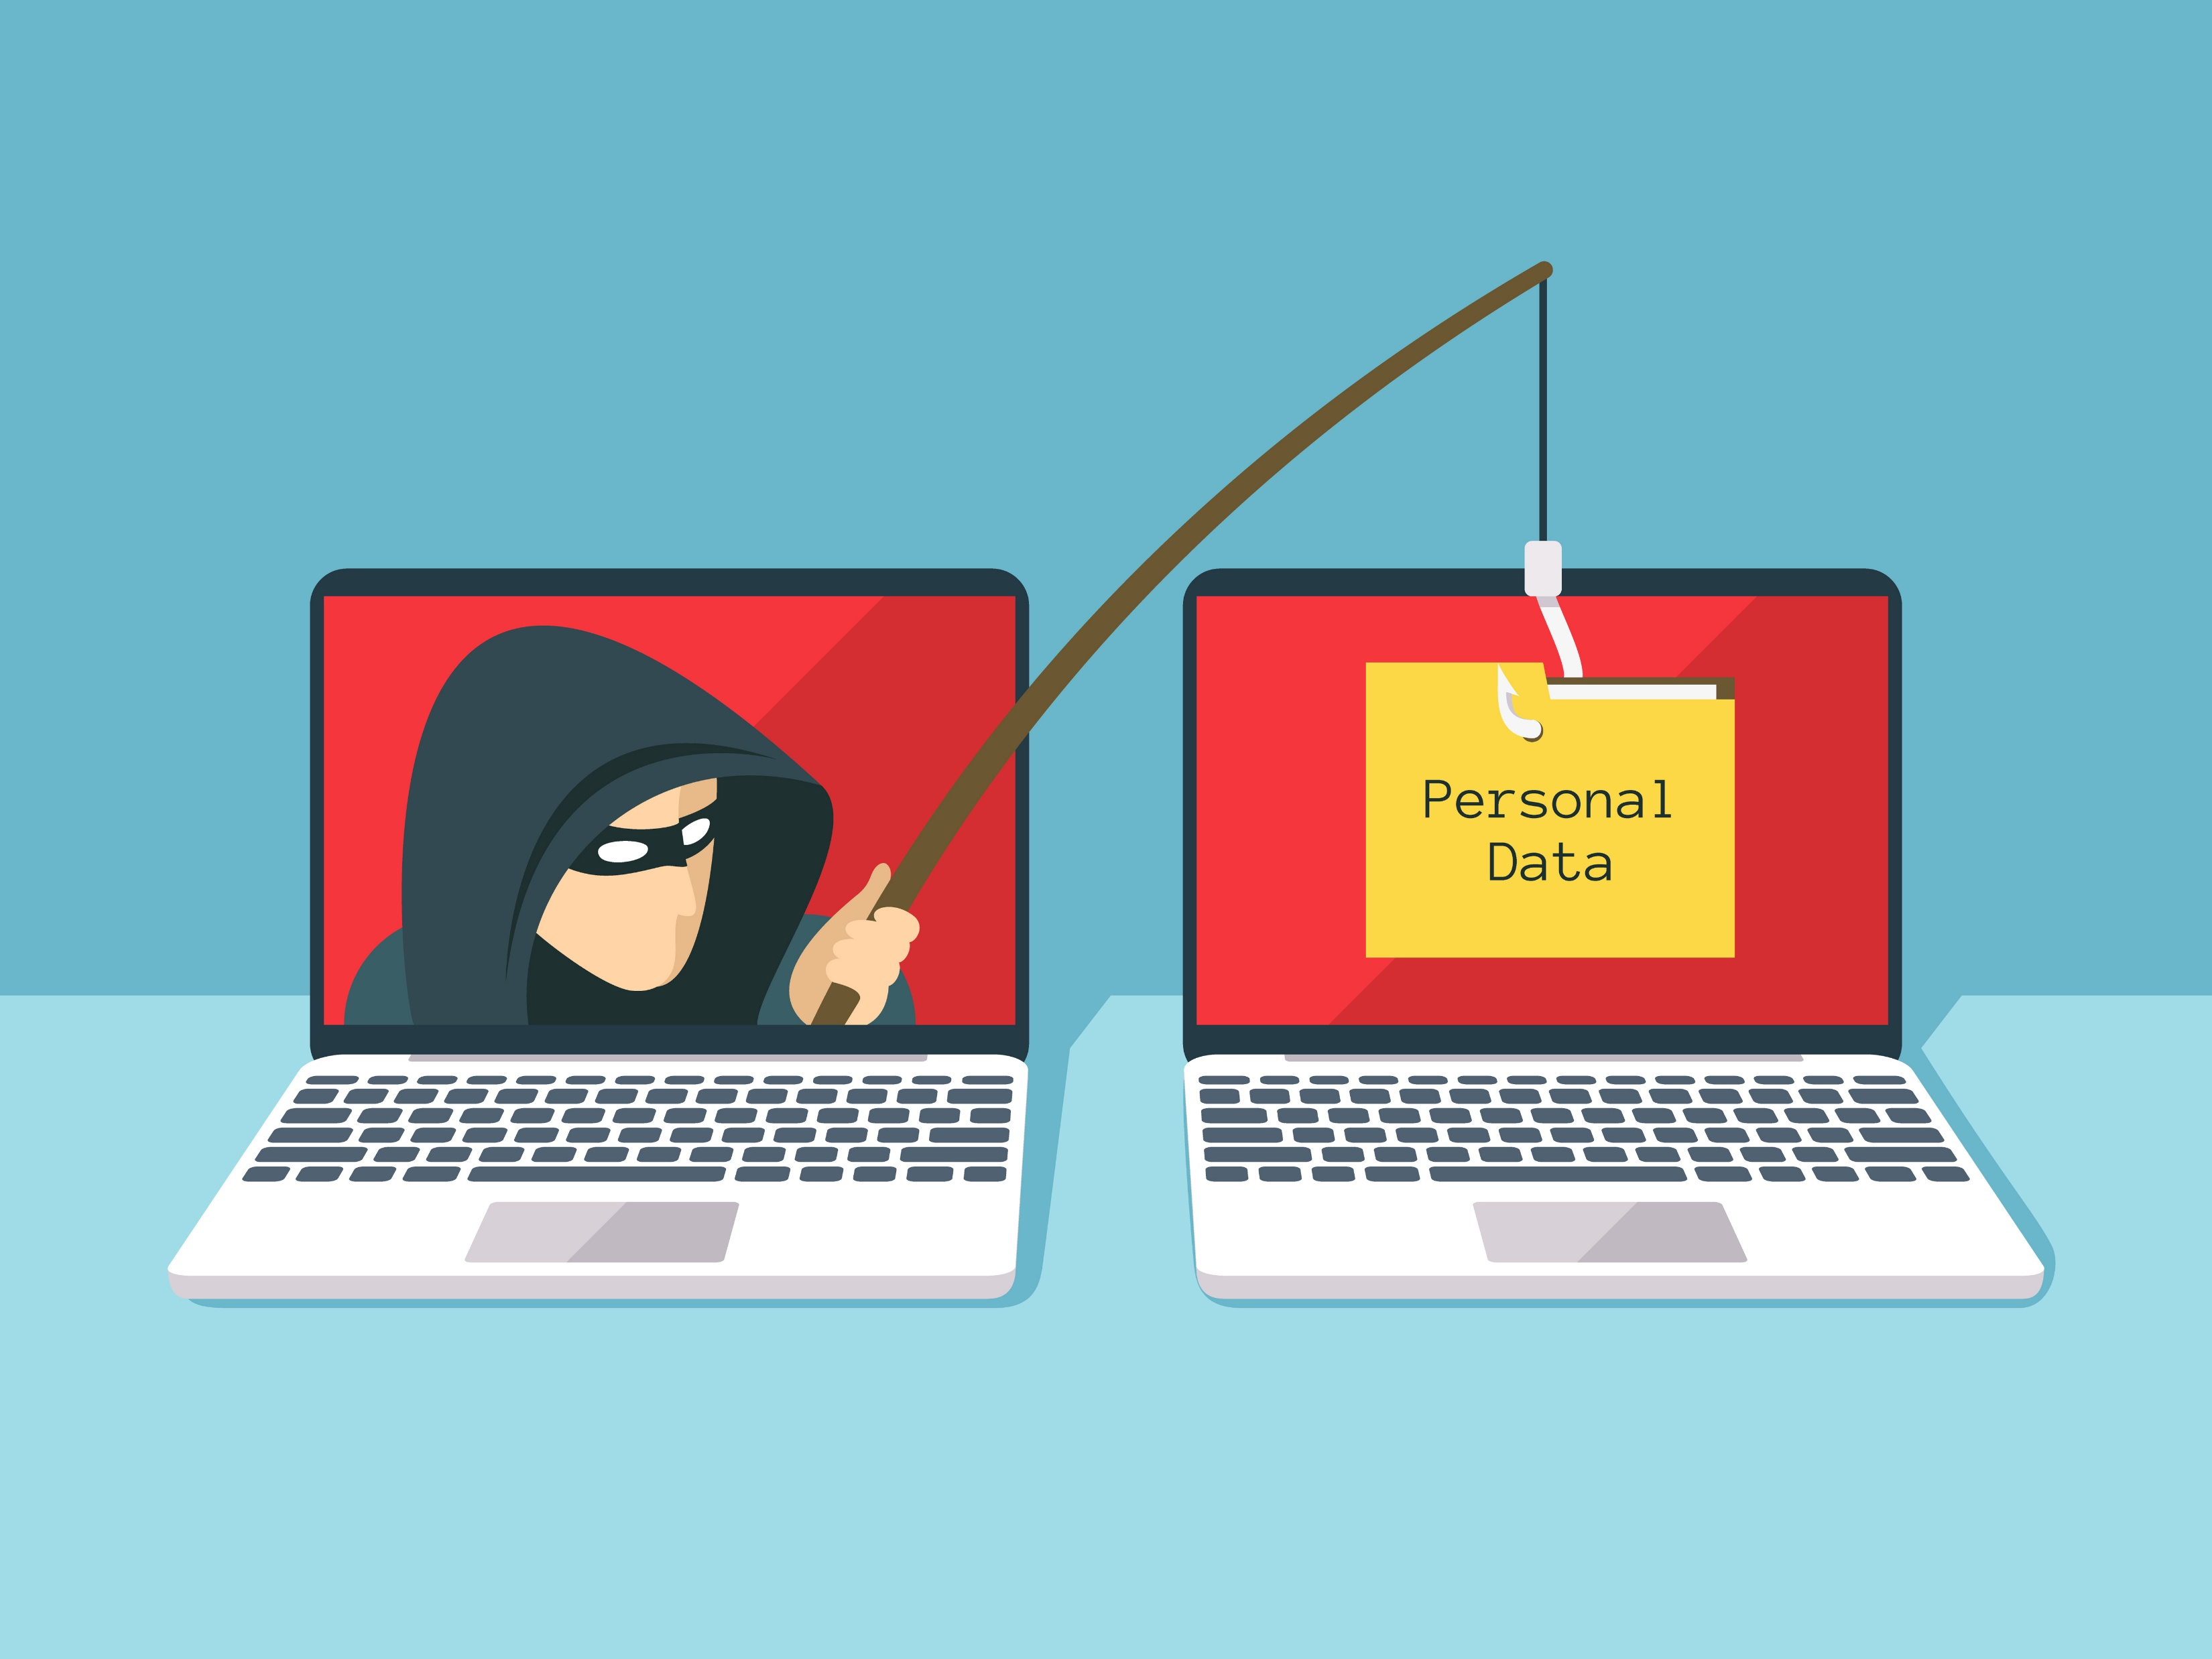
Phishing
Phishing napadi vključujejo goljufiva e-poštna sporočila, besedila, klice ali spletna mesta, katerih namen je prevarati posameznike, da razkrijejo osebne podatke ali prenesejo zlonamerno programsko opremo.
V boju proti ribarjenju morajo organizacije uporabljati napredna orodja za odkrivanje groženj in zagotoviti temeljito usposabljanje zaposlenih za učinkovito prepoznavanje in odzivanje na te prevare.
Ribarjenje je glavni vzrok za vdore v podatkovne sisteme, saj predstavlja 16 % kršitev, ki organizacije v povprečju stanejo 4,76 milijona dolarjev na kršitev (Kosinski, 2024).
Financirano s strani Evropske unije. Izražena stališča in mnenja so zgolj stališča in mnenja avtorja(-ev) in ni nujno, da odražajo stališča in mnenja Evropske unije ali Evropske izvajalske agencije za izobraževanje in kulturo (EACEA). Zanje ne moreta biti odgovorna niti Evropska unija niti EACEA.

Slide 17
Vrste ribarjenja
Goljufanje po e-pošti: uporaba e-pošte za krajo občutljivih podatkov. Napadalci lahko ciljajo na veliko občinstvo tako, da prevzamejo identiteto uglednih organizacij.
Izsiljevanje (Spear phishing): pošiljanje posameznih e-poštnih sporočil, besedilnih sporočil ali telefonskih klicev z namenom pridobitve dostopa do računalniških sistemov ali občutljivih informacij. Pri uporabi te tehnike napadalci običajno uporabijo podatke iz odprtih podatkovnih zbirk, družabnih medijev ali preteklih kršitev, da okrepijo svojo legitimnost.
Kitolov: osredotoča se na visoko rangirano ali vodilno osebje, vključno s finančniki in izvršnimi direktorji. Napadalci oblikujejo zelo prepričljiva in zelo prilagojena sporočila, da bi od podjetja pridobili občutljive podatke in informacije.
Vishing: telefoniranje ali puščanje glasovne pošte pod pretvezo zanesljivega vira. Cilj je pridobiti bančne račune, izkoristiti osebne podatke in ukrasti denar.
Financirano s strani Evropske unije. Izražena stališča in mnenja so zgolj stališča in mnenja avtorja(-ev) in ni nujno, da odražajo stališča in mnenja Evropske unije ali Evropske izvajalske agencije za izobraževanje in kulturo (EACEA). Zanje ne moreta biti odgovorna niti Evropska unija niti EACEA.

Slide 18
Phishing
96 % phishing napadov je izvedenih prek e-pošte.
90 % uhajanja podatkov je posledica phishing napadov
Starostna skupina, ki je najpogosteje "ujeta", je od 18 do 24 let.
Najpogosteje uporabljene metode ribarjenja:
  preprosta zahteva uporabniku, naj (v odgovor) pošlje svoje občutljive podatke po elektronski pošti, pošiljatelj pa se lažno predstavi kot na primer skrbnik spletne storitve, ki te podatke potrebuje za preverjanje podatkov, nadgradnjo sistema itd.
  zlonamerne povezave, pogosto pridobljene v e-poštnem sporočilu, ki uporabnika pripeljejo na zlonamerno spletno stran. Zlonamerna povezava se od legitimne razlikuje le po eni črki. (npr. cert[.]hr ≠ certt[.]hr)
  zlonamerno spletno mesto - lahko je videti kot legitimno spletno mesto (npr. banke ali spletne trgovine), vendar je namenjeno zbiranju osebnih podatkov, pridobivanju finančnih koristi ali drugim zlonamernim dejanjem.
  zlonamerno pojavno okno na legitimnih spletnih mestih ("pojavno" zlonamerno pojavno okno s polji za vnos zaupnih podatkov).
Financirano s strani Evropske unije. Izražena stališča in mnenja so zgolj stališča in mnenja avtorja(-ev) in ni nujno, da odražajo stališča in mnenja Evropske unije ali Evropske izvajalske agencije za izobraževanje in kulturo (EACEA). Zanje ne moreta biti odgovorna niti Evropska unija niti EACEA.

Slide 19

Izsiljevanje (phishing) - primeri
Financirano s strani Evropske unije. Izražena stališča in mnenja so zgolj stališča in mnenja avtorja(-ev) in ni nujno, da odražajo stališča in mnenja Evropske unije ali Evropske izvajalske agencije za izobraževanje in kulturo (EACEA). Zanje ne moreta biti odgovorna niti Evropska unija niti EACEA.

Slide 20
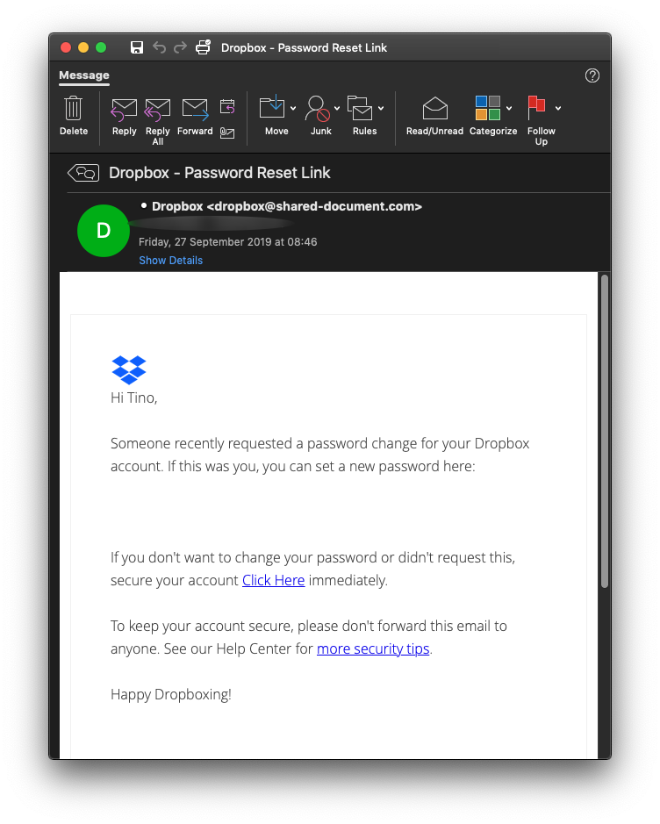
Izsiljevanje (phishing) - primeri
Financirano s strani Evropske unije. Izražena stališča in mnenja so zgolj stališča in mnenja avtorja(-ev) in ni nujno, da odražajo stališča in mnenja Evropske unije ali Evropske izvajalske agencije za izobraževanje in kulturo (EACEA). Zanje ne moreta biti odgovorna niti Evropska unija niti EACEA.

Slide 21
Druge vrste groženj
Notranje grožnje so varnostna tveganja, ki izvirajo iz organizacije.
  To so lahko zaposleni, pogodbeniki ali poslovni partnerji, ki imajo dostop do sistemov in podatkov organizacije.
  Te grožnje so lahko še posebej nevarne, ker imajo notranji uporabniki pogosto zakonit dostop do občutljivih informacij in sistemov, zaradi česar je njihove zlonamerne dejavnosti težje odkriti.
Napadi DDoS (Distributed Denial-of-Service)
  Njihov cilj je prekiniti normalen promet ciljnega strežnika, storitve ali omrežja tako, da ga preplavijo s poplavo internetnega prometa.
  To je mogoče doseči z uporabo več ogroženih računalniških sistemov kot virov napadalnega prometa.
  Ko te naprave, ki so pogosto razporejene po vsem svetu, hkrati pošljejo številne zahteve ciljni napravi, porabijo njeno razpoložljivo pasovno širino in vire, kar povzroči izpad storitve in prepreči dostop do storitve zakonitim uporabnikom.
Financirano s strani Evropske unije. Izražena stališča in mnenja so zgolj stališča in mnenja avtorja(-ev) in ni nujno, da odražajo stališča in mnenja Evropske unije ali Evropske izvajalske agencije za izobraževanje in kulturo (EACEA). Zanje ne moreta biti odgovorna niti Evropska unija niti EACEA.

Slide 22

Hekerji z belim klobukom proti hekerjem s črnim klobukom
Spletne varnostne grožnje so tesno povezane z dejanji hekerjev, ki izkoriščajo ranljivosti v sistemih za različne zlonamerne namene.
Dve glavni kategoriji so hekerji z belim klobukom in hekerji s črnim klobukom.
Beli hekerji, znani tudi kot etični hekerji, svoje znanje uporabljajo v obrambne namene.
  Organizacije ščitijo pred kibernetskimi grožnjami tako, da odkrivajo in odpravljajo varnostne ranljivosti, preden jih zlonamerni hekerji lahko izkoristijo.
Nasprotno pa hekerji črnega klobuka izvajajo nezakonite dejavnosti z zlonamernim namenom.
  Varnostne ranljivosti izkoriščajo za osebno korist, kar lahko vključuje krajo podatkov, širjenje zlonamerne programske opreme ali povzročanje motenj.
Financirano s strani Evropske unije. Izražena stališča in mnenja so zgolj stališča in mnenja avtorja(-ev) in ni nujno, da odražajo stališča in mnenja Evropske unije ali Evropske izvajalske agencije za izobraževanje in kulturo (EACEA). Zanje ne moreta biti odgovorna niti Evropska unija niti EACEA.

Slide 23
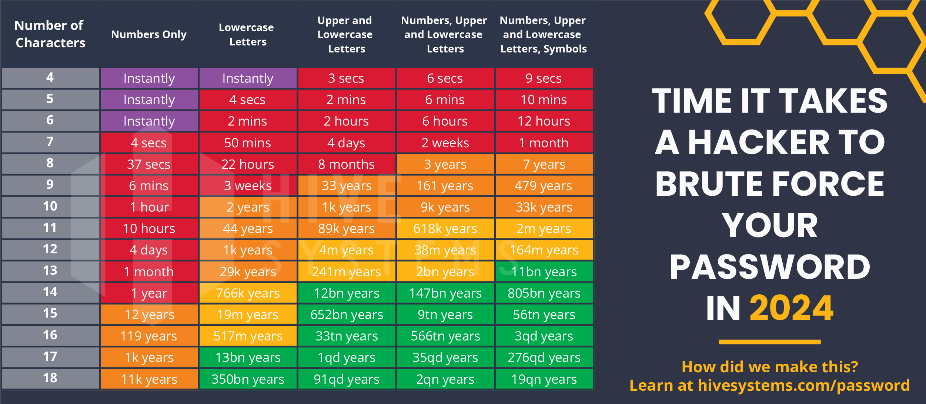
Čas, ki ga heker potrebuje, da z grobo silo pridobi geslo v letu 2024
Vir: https://www.hivesystems.com/blog/are-your-passwords-in-the-green?utm_source=tabletext
Financirano s strani Evropske unije. Izražena stališča in mnenja so zgolj stališča in mnenja avtorja(-ev) in ni nujno, da odražajo stališča in mnenja Evropske unije ali Evropske izvajalske agencije za izobraževanje in kulturo (EACEA). Zanje ne moreta biti odgovorna niti Evropska unija niti EACEA.

Slide 24
Priporočila za informacijsko varnost
Uporabljajte močna gesla
Če je mogoče, omogočite večfaktorsko preverjanje pristnosti (MFA).
Posodabljanje programske opreme
Bodite pozorni na prevare z lažnimi sporočili
Uporaba varnih povezav
Redno varnostno kopiranje podatkov
Namestitev protivirusne programske opreme
Redno spremljanje računov
Financirano s strani Evropske unije. Izražena stališča in mnenja so zgolj stališča in mnenja avtorja(-ev) in ni nujno, da odražajo stališča in mnenja Evropske unije ali Evropske izvajalske agencije za izobraževanje in kulturo (EACEA). Zanje ne moreta biti odgovorna niti Evropska unija niti EACEA.

Slide 25
Povzetek
V dobi digitalne preobrazbe sta etično ravnanje s podatki in njihova varnost postali glavni vprašanji za posameznike in organizacije.
Ker se dnevno zbirajo in obdelujejo velike količine osebnih in občutljivih podatkov, je zelo pomembno zagotoviti odgovorno in varno upravljanje teh podatkov.
Etični izzivi pri podatkovnih praksah niso enostavni in pogosto nimajo jasnih rešitev.
Informacijska varnost je zdaj bistvenega pomena za verodostojnost in integriteto organizacije v digitalni dobi.
V 21. stoletju smo bili priča nekaterim najhujšim kršitvam varnosti podatkov, ki so opozorile na ranljivosti digitalnih sistemov in na nujno potrebo po zanesljivih varnostnih ukrepih.
Varnostna grožnja je zlonamerno dejanje, ki poskuša poškodovati ali ukrasti podatke, ogroziti sisteme organizacije ali ogroziti podjetje kot celoto.
Z razumevanjem etičnih posledic ravnanja s podatki in prepoznavanjem obstoječih varnostnih groženj lahko posamezniki in organizacije razvijejo učinkovite strategije za zaščito občutljivih informacij.
Financirano s strani Evropske unije. Izražena stališča in mnenja so zgolj stališča in mnenja avtorja(-ev) in ni nujno, da odražajo stališča in mnenja Evropske unije ali Evropske izvajalske agencije za izobraževanje in kulturo (EACEA). Zanje ne moreta biti odgovorna niti Evropska unija niti EACEA.

Slide 26
Hvala za vašo pozornost
Financirano s strani Evropske unije. Izražena stališča in mnenja so zgolj stališča in mnenja avtorja(-ev) in ni nujno, da odražajo stališča in mnenja Evropske unije ali Evropske izvajalske agencije za izobraževanje in kulturo (EACEA). Zanje ne moreta biti odgovorna niti Evropska unija niti EACEA.

